Slide 1
Урок обучения грамоте
МБОУ Парижская ООШ Савченко Н.В. 2015-2016 учебный год

Slide 2
Приветствие гостей.
-Если хмуримся с утра,
Нам поможет доброта.
Встаньте, дети, подтянитесь,
И гостям вы улыбнитесь!

Slide 5
РАСКРАСИТЬ букву ц

Slide 6
Слайд 2

Slide 7
Слайд 4

Slide 8
Слайд 5

Slide 9
Установить соответствие

Slide 10
Составить пары
ЗЕЛЁНАЯ ЛИЦО
РАДОСТНОЕ ЛЯГУШКА
ВЕСЁЛЫЙ ЦИРК
ШИРОКАЯ СКВОРЕЦ
ГОЛОСИСТЫЙ УЛИЦА

Slide 11
Слайд 10

Slide 12
РЕФЛЕКСИЯ

Slide 13
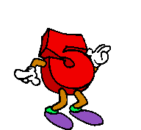
Спасибо за урок
Молодец!

